Slide 1

Lĩnh Vực Phát Triển Ngôn Ngữ
ỦY BAN NHÂN DÂN XÃ XUÂN HỒNG
TRƯỜNG MẦM NON XUÂN HỒNG B
Thơ: Thuyền giấy
Độ tuổi:4-5 tuổi
Thời gian:25-30 phút
Người dạy :Phạm Thị Nhị

Slide 2
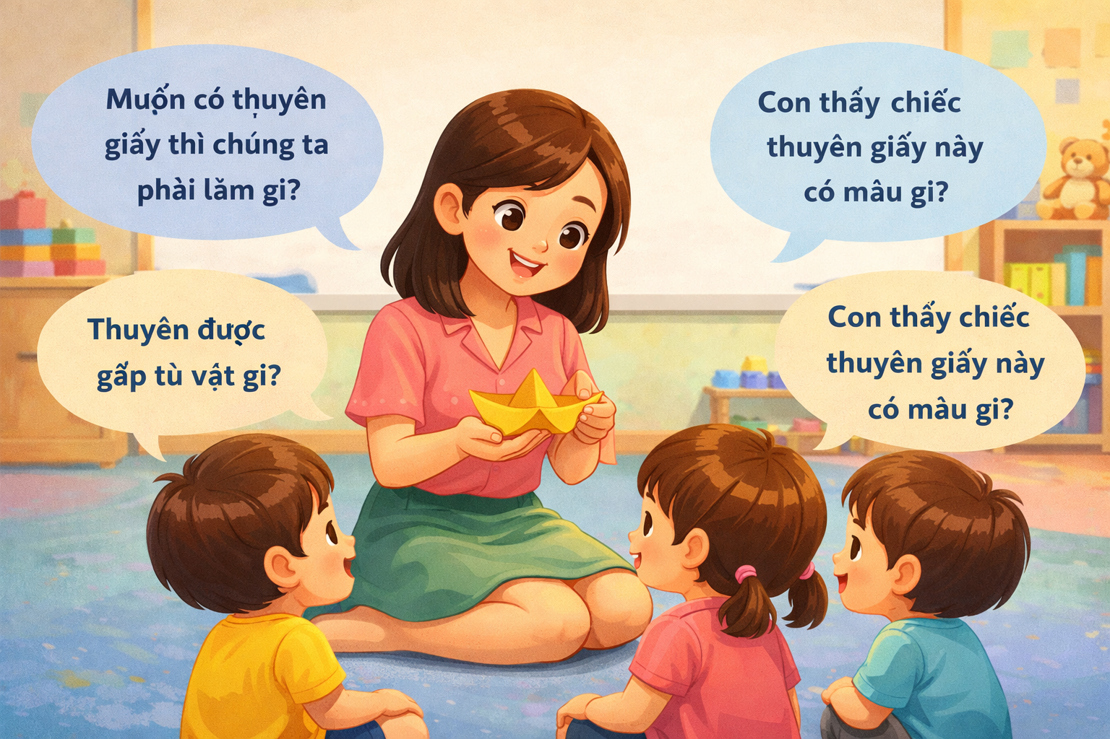
Hoạt Động:1
Ổn định tổ chức

Slide 3

Hoạt động 2:Nôị dung

Slide 4

* Đàm thoại, trích dẫn giúp trẻ hiểu nội dung bài thơ
Cô vừa đọc cho các bạn nghe bài thơ gì ?
Bài thơ nhác đến phương tiện gìao thông nào ?
Ai đã chơi thả thuyền giấy trông bài thơ ?
Khi thả thuyền xuống nước thì thuyền như nào ?
Em bé nhìn thuyền chôi trên nước thế nào ?
Khi bạn nhỏ nhìn thuyền trôi trên mặt nước đã nghĩ điều gì ?
.Em bé đã làm gì khi thuyền trôi ?

Slide 5

Dạy đọc thơ
Cô cho cả lớp đọc 2 -3 lần
- Tổ đọc thơ
- Nhóm đọc thơ
- Cá nhân đọc thơ
+ Cô sửa sai cho trẻ

Slide 6

Trò chơi :Đua thuyền
Cô hướng dẫn cách chơi luật chơi
Trẻ trơi

Slide 7

Hoạt động 3:Kết thúc Cô nhận xét giờ hoc

